Slide 1
Hardware

Slide 2
Basiswerking computer
Input
Verwerking
Output

Slide 3
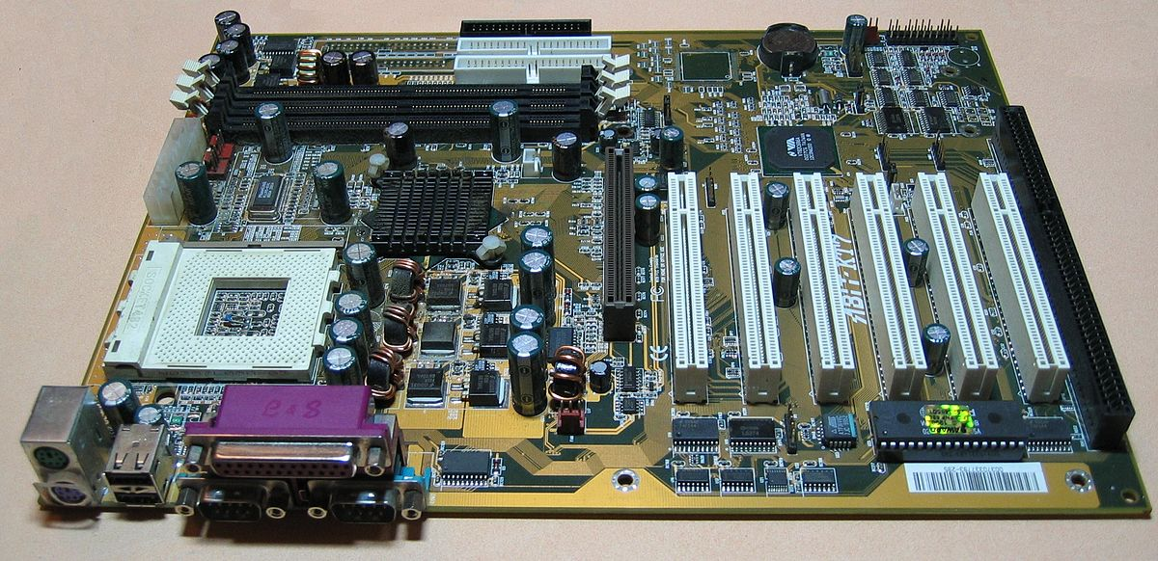
Moederbord (stuurt alles aan, een soort machinekamer) CPU

Slide 4
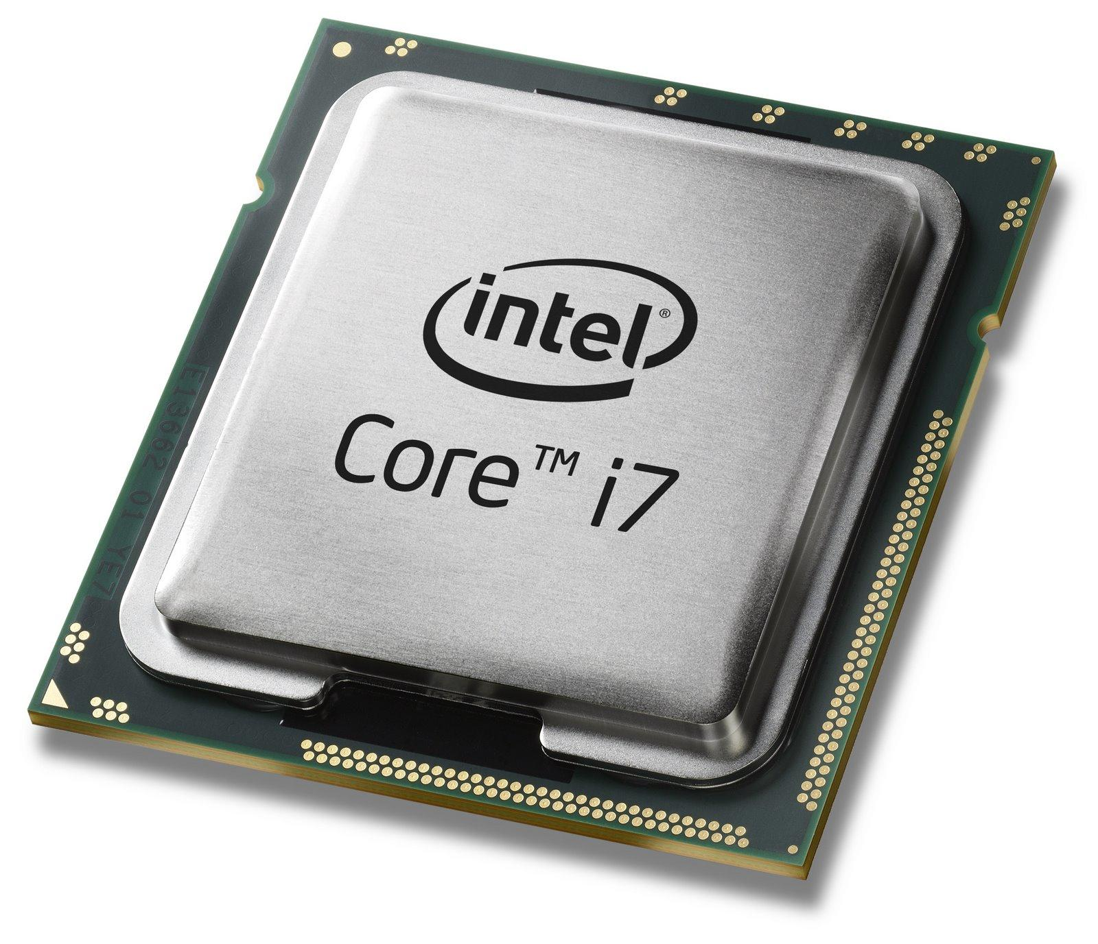
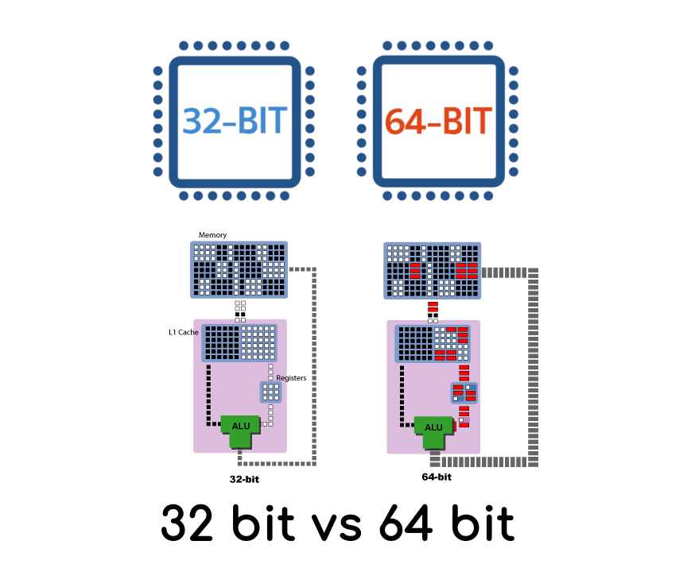
Processor

Slide 5
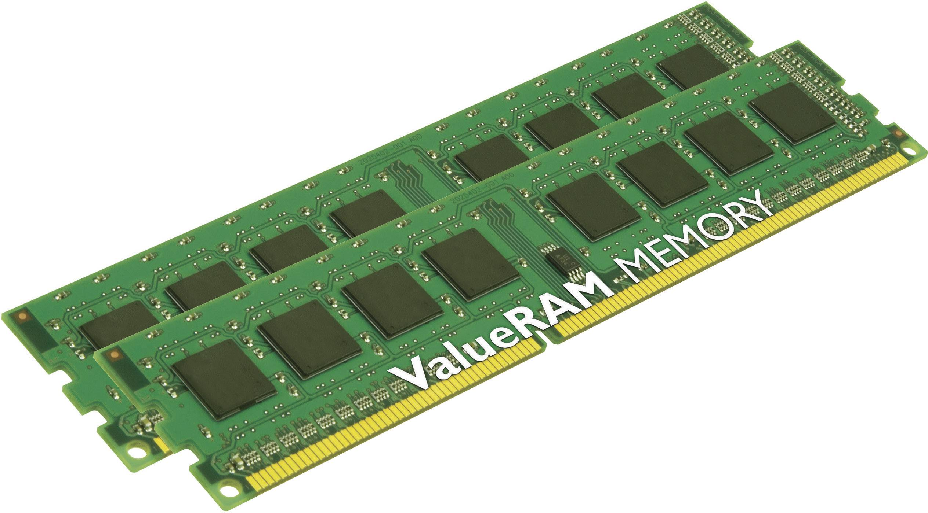
Werkgeheugen (tijdelijke opslagplaats bij bewerkingen) RAM

Slide 6
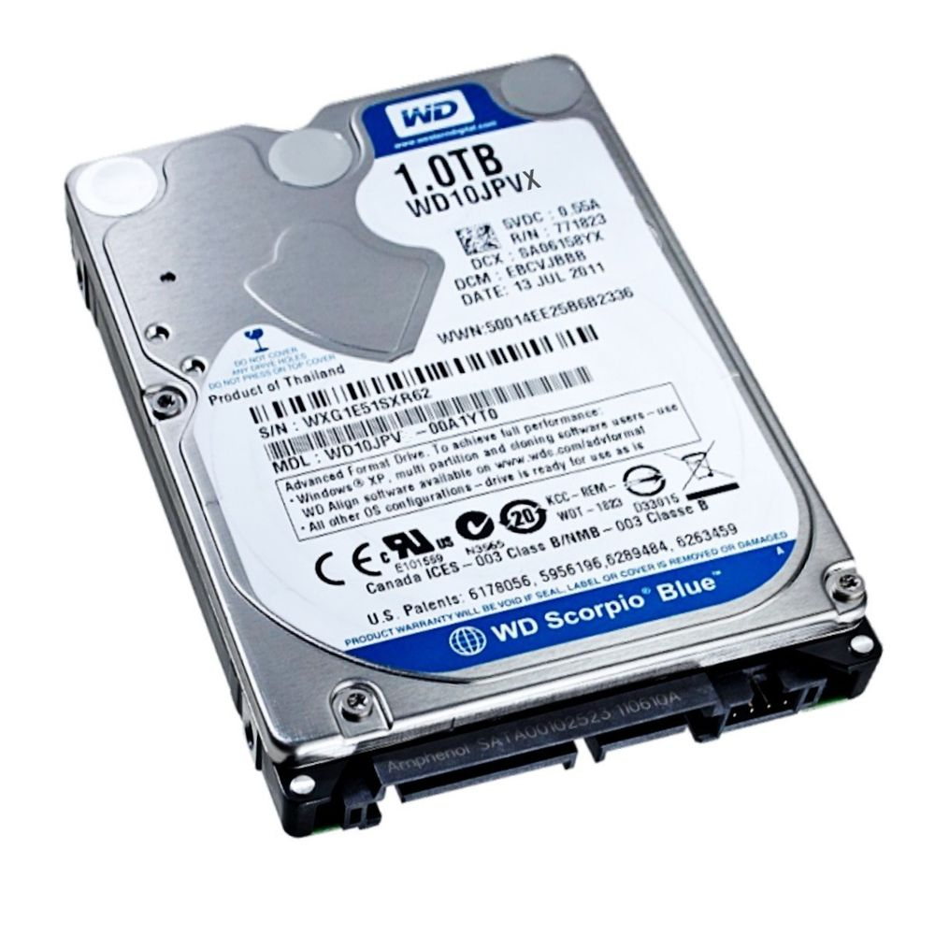
Harde schijf (lange termijn geheugen)

Slide 7
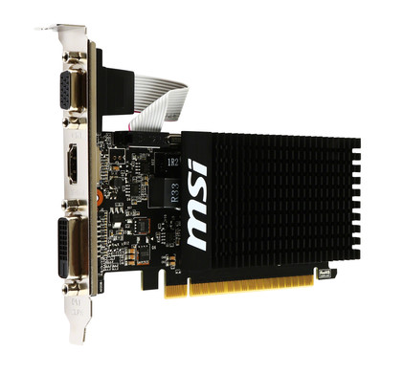
Videokaart (maakt alles zichtbaar op het beeldscherm)

Slide 8
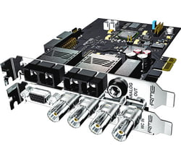
Geluidskaart

Slide 9
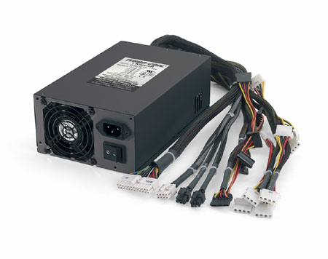
Voeding

Slide 10
Randapparatuur computers
Beeldscherm
Toetsenbord
Muis
Printer
Webcam
CD ROM speler

